Slide 1
«Зацепинг - развлечение опасное для жизни»
Иванова О.С.

Slide 2
Зацепинг (или зацеп, или электричкинг) - катание людей на подвижном железнодорожном составе снаружи состава, в непредназначенных для этого зонах, что влечет повышенный риск жизни и здоровью.

Slide 3
Происхождение термина
Термин "зацепинг" произошел от глагола "зацепляться" и перешедшего из английского языка в русский окончания "ing" (герундий).Аналогично образовалось слово зацепер (тот, кто увлекается зацепингом) - добавлен английский постфикс -er

Slide 4
История зацепинга
Проезд снаружи поездов (именно так по-русски звучит это явление) корнями уходит в прошлое. Фактически оно родилось с появлением первых поездов, трамваев, автомобилей. С появлением рельсового транспорта (первая половина XX века) появились и первые зацеперы. Правда, в отличие от своих современников, двигала ими не жажда новых ощущений, а более приземленные проблемы - жуткая перенасыщенность транспорта, высокая стоимость проезда, отсутствие четких правил и норм пользования. Во второй половине ХХ века экономическая ситуация стабилизировалась, стала расширяться транспортная инфраструктуа, начали появляться поезда повышенной комфортности, существенно увеличились скорости. Все это привело к тому, что практически отпала нужда в передвижении вне поездов. С тех пор (вплоть до нынешних времен) зацепинг стал просто хобби. Особенно это увлечение получило развитие в Европе в 1990-х годах, а уже в начале 21 века перекочевало и в Россию.
Наиболее подвержены этому развлечению подростки, проживающие неподалеку от железнодорожных магистралей. Что примечательно, всплеск активности регулярно происходит регулярно, когда пресса очередной раз возвращается к этой теме. Тем самым журналисты, желая запугать подростков, на самом деле лишь пропагандируют это опасное увлечение и невольно пополняют ряды зацеперов.

Slide 5
Основные причины мотивации зацеперов к проезду вне поездов :
- более обширный вид с крыши поезда, нежели из окна - комфортный проезд - не в толкучке, на свежем воздухе - индивидуальное пассажирское место, вне зависимости от других пассажиров - возможность путешествовать на товарняках. -экстрим
-адреналин
-самоутверждение

Slide 6
Несчастные случаи
Каждый год фиксируется несколько десятков несчастных случаев среди увлекающихся зацепом, многие из которых - смертельные. Факторы риска следующие: - поражение электрическим током от контактной сети - в метро - габарит тоннелей - падение на рельсы, в том числе под колеса встречных поездов - падение между вагонами

Slide 7
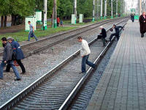
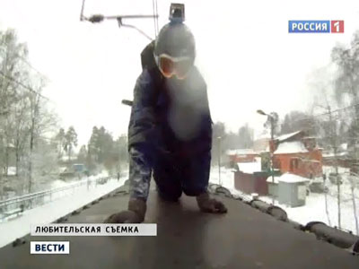
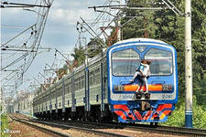
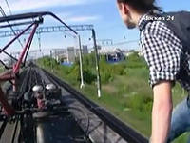

Slide 8
При проезде снаружи поездов лица, практикующие его, могут подвергаться риску травмирования или гибели в результате падения с движущегося поезда, столкновения с негабаритными объектами железнодорожной инфраструктуры, поражения электрическим током от контактной сети и силового электрооборудования подвижного состава или воздействия условий внешней среды, поэтому с их стороны зачастую требуется определённая подготовка и постоянный контроль обстановки в течение поездки. На многих железных дорогах данный способ проезда запрещён законодательством и правилами пользования транспортом для пассажиров, и многие железнодорожные компании принимают различные меры для противодействия данной практике.

Slide 9
Наиболее частыми причинами несчастных случаев являются:
Потеря равновесия и падение с поезда во время движения.
Поражение электрическим током при проезде на электрифицированных линиях или при попытке запрыгнуть на крышу поезда с моста в результате прикосновения или слишком близкого приближения к контактной сети, токоприемнику, тормозным резистором и токоведущим высоковольтным шинам на крыше электроподвижного состава, а также получение тепловых ожогов при прикосновении к нагретым тормозным резисторам.
Столкновение с препятствиями по ходу движения (например, платформами, светофорными столбами, мостами, порталами тоннелей) при проезде за габаритом подвижного состава сбоку или на крыше.
Падение на рельсовый путь под колёса в результате неудачного запрыгивания или схода на ходу на боковую подножку, спереди или между вагонами. Например, несчастные случаи такого рода нередко происходят при запрыгивании на ходу на подножки товарных вагонов.
Падение и травмирование тела в результате запрыгивания на поезд или спрыгивания с поезда на большой скорости на ходу.

Slide 10
СПАСИБО ЗА ВНИМАНИЕ!

